Slide 1
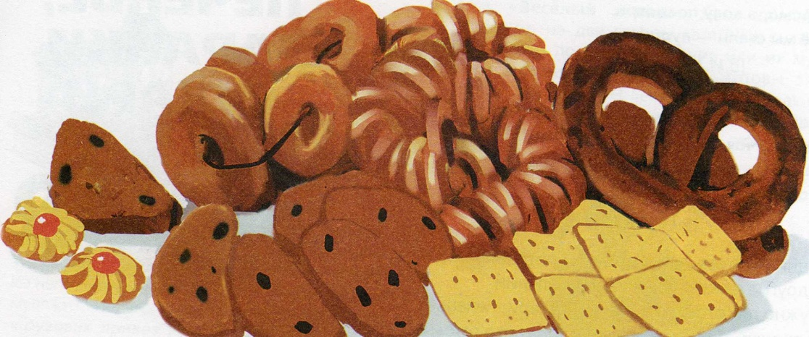
От куда хлеб пришел? Злаки
МКДОУ Байкаловский детский сад №6 «Рябинушка» общеразвивающего вида с приоритетным осуществлением деятельности по физическому направлению развития детей
Игры и упражнения по развитию грамматического строя речи
Составитель: учитель – логопед Сосновских Валентина Владимировна

Slide 2
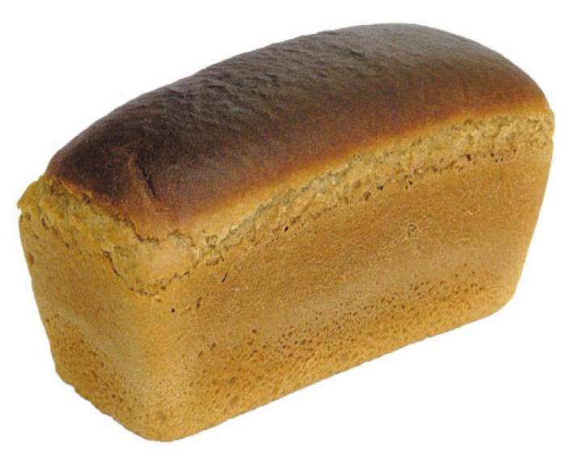
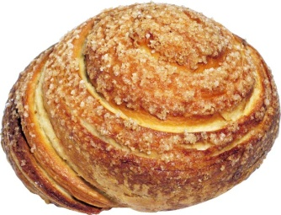
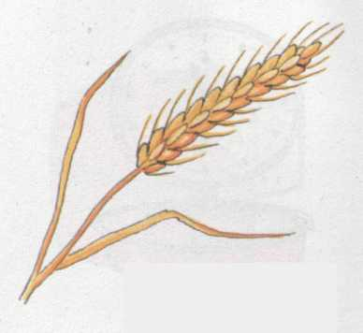
Упражнение «Подбери признак" Цель: подбор и согласование существительных с прилагательными.
Хлеб (какой?) - ...
Булка (какая?) - …
Колос (какой?) - …

Slide 3
Упражнение «Вставь вместо паузы слово «ХЛЕБ»" Цель: падежное согласование слов
Я знаю пословицу о ...
Мама купила пшеничный...
Дети едят суп с...
Ваня пошел в магазин за...
Я не люблю, есть суп без...
У меня дома нет…

Slide 4
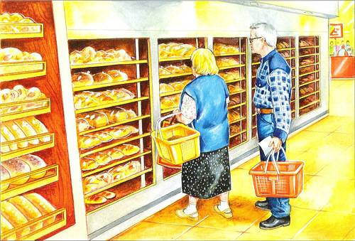

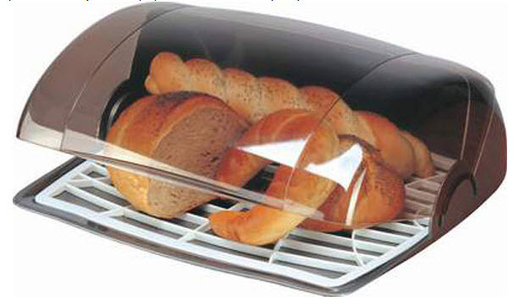
Упражнение «Подбери слова, похожие на слово «ХЛЕБ»" Цель: образование однокоренных слов.
Назови хлеб ласково (хлебушко, хлебушек)
Где хранится хлеб? (хлебница)
Как называется магазин или отдел в магазине, где продают хлеб? (хлебный?)

Slide 5
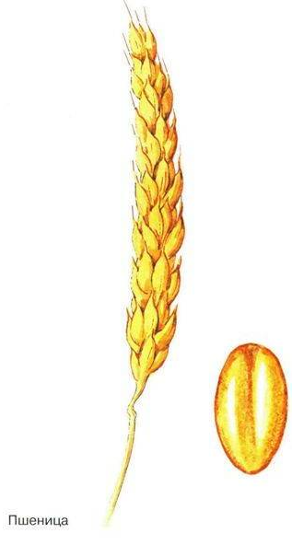
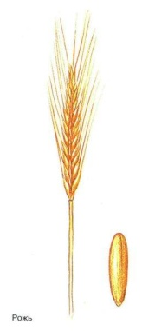
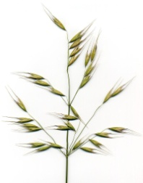
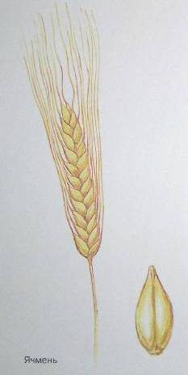
Упражнение «Из чего – какой?» Цель: образование относительных прилагательных
Хлеб из пшеницы (какой?) - пшеничный
Мука из пшеницы (какая) -
Поле пшеницы –
Колос пшеницы -
Хлеб изо ржи -
Мука изо ржи -
Поле ржи –
Колос ржи -
Поле овса –
Колос овса -
Поле ячменя –
Колос ячменя -

Slide 6


КОНЕЦ

